Slide 1
POEC Project
Tests fonctionnalités :
Login & Forget password
Login avec Google OAuth
Create account

Slide 2
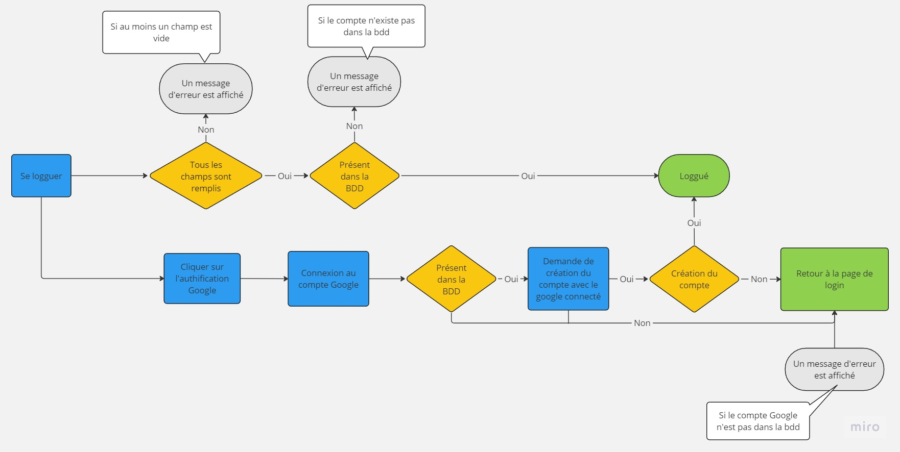
Test Login & Forget password
Workflow
Sous-titre

Slide 3
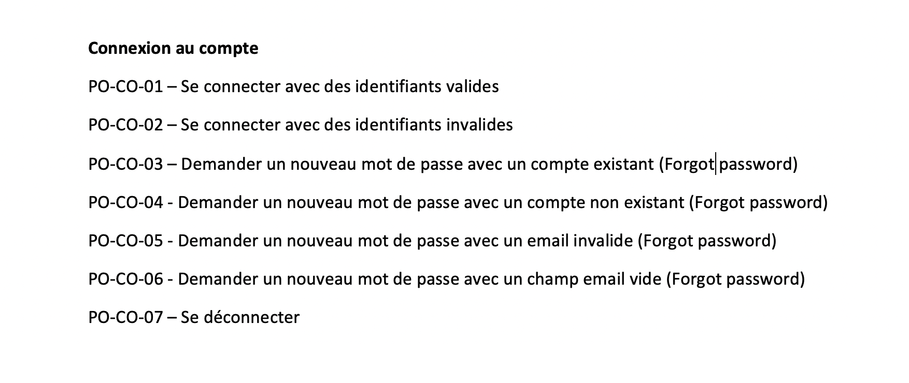
Test Login & Forget password
Plan de test
Sous-titre

Slide 4
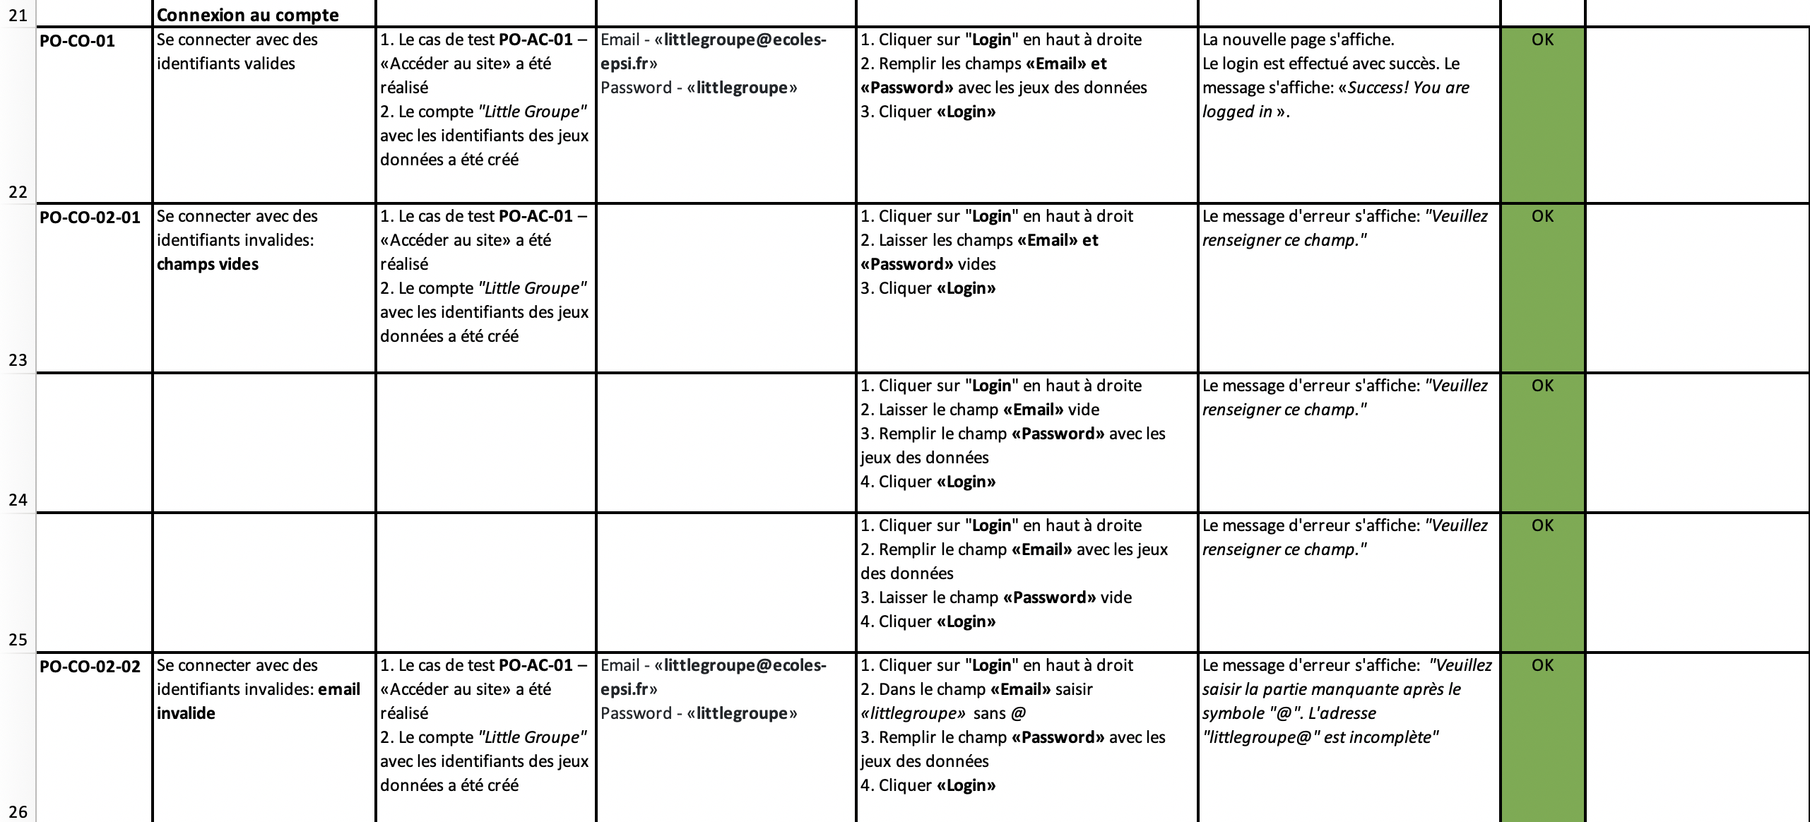
Test Login & Forget password
Cas de test
Sous-titre

Slide 5
Test Login & Forget password
Tests automatisés
Présentation test Cypress

Slide 6
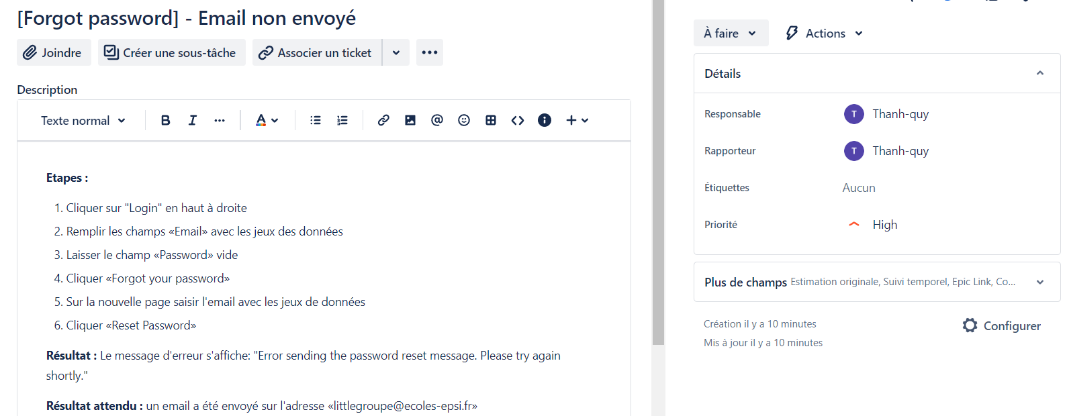
Test Login & Forget password
Ticket erreur
Sous-titre

Slide 7
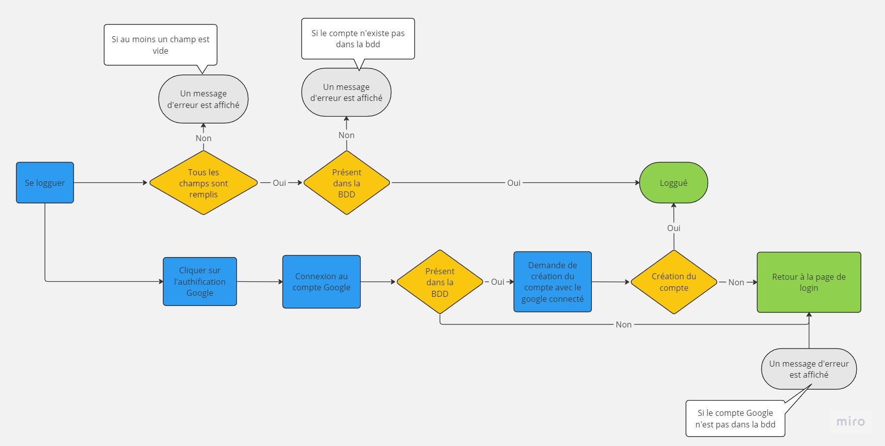
Login with Google OAuth
Workflow
Sous-titre

Slide 8
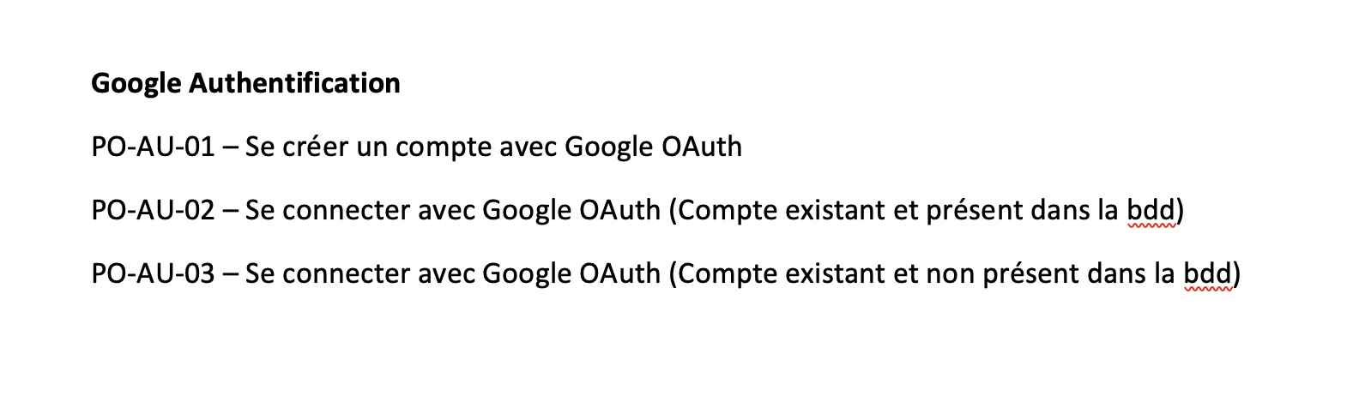
Login with Google OAuth
Plan de test
Sous-titre

Slide 9
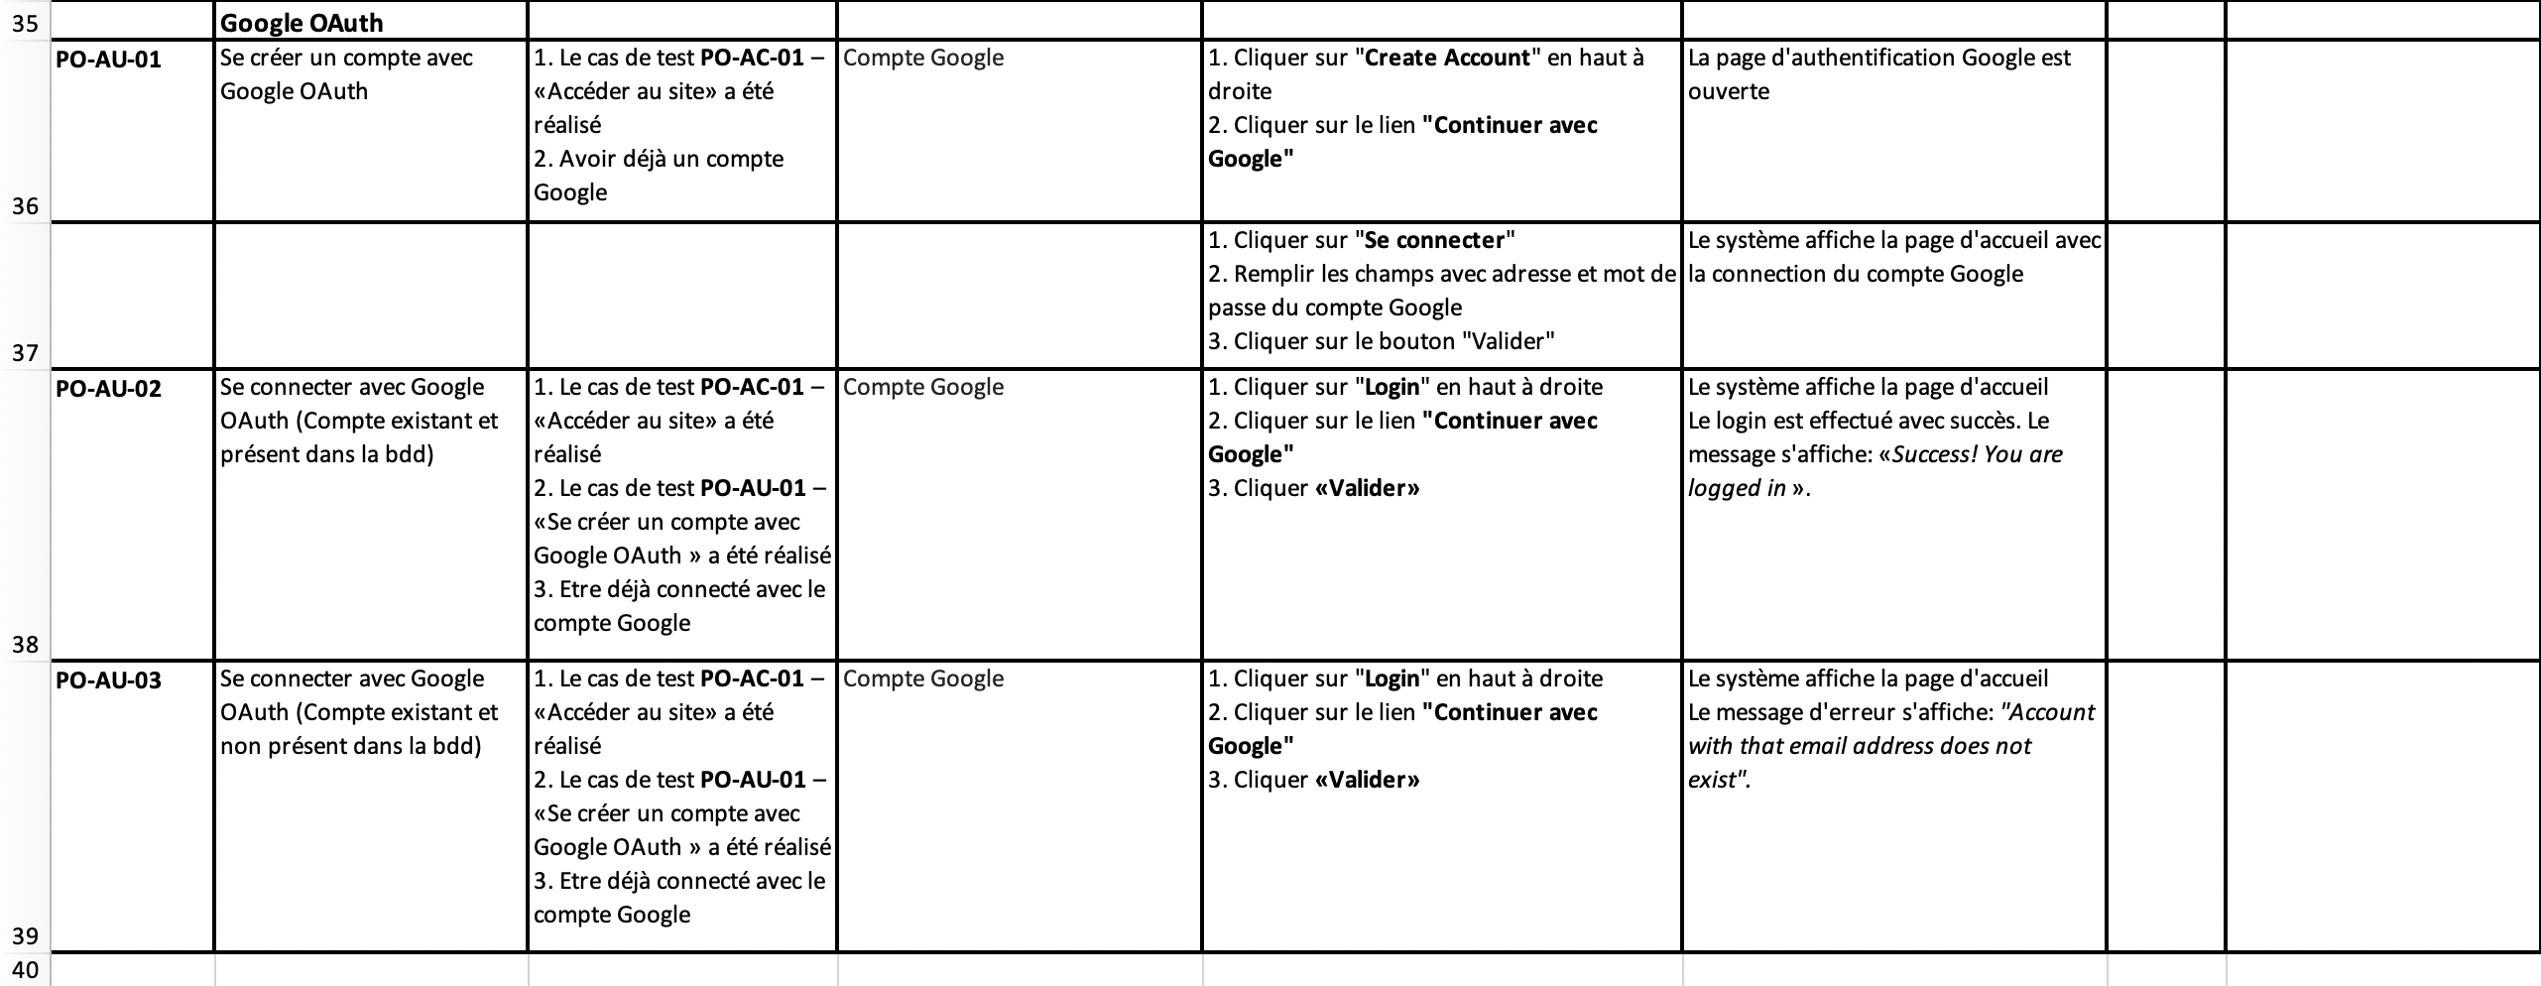
Login with Google OAuth
Cas de test
Sous-titre

Slide 10
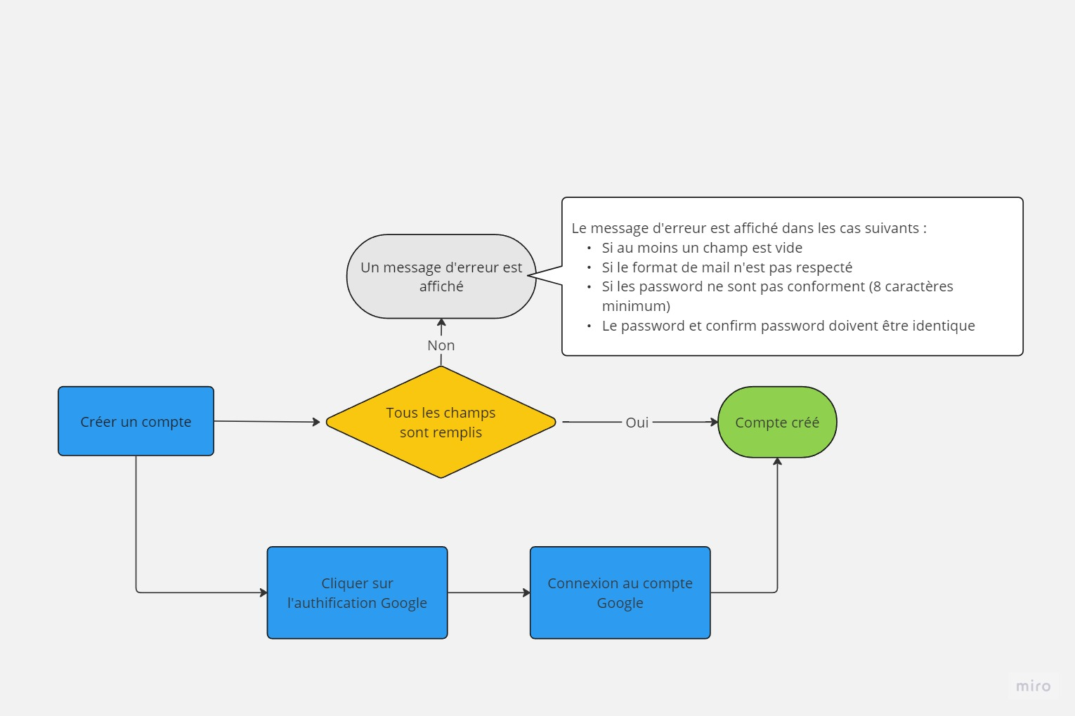
Test Create account
Workflow
Sous-titre

Slide 11
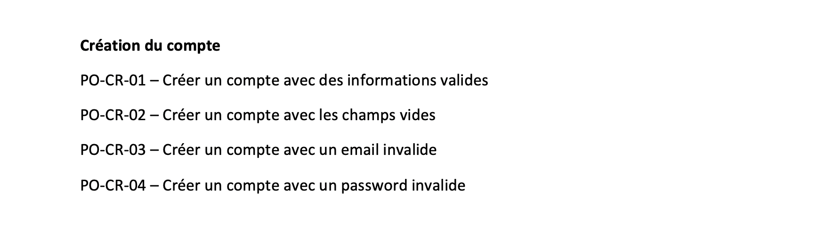
Test Create account
Plan de test
Sous-titre

Slide 12
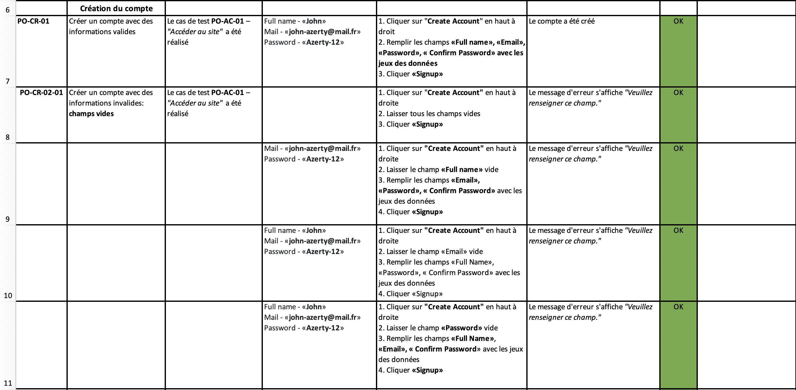
Test Create account
Cas de test
Sous-titre

Slide 13
Test Create account
Tests automatisés
Présentation test Cypress

Slide 14
Difficultés, Recommandations
Difficultés
Messages d’erreurs des champs du formulaires
Lors de l’actualisation suite à une erreur, perte des informations des champs
Recueil du Firstname lors de la création avec Google OAuth
Recommandations
Implémenter les messages d’erreurs dans le code
Persister les informations des champs du formulaire
Proposer l’ajout de mot de passe dans le compte en plus de Google OAuth

